Slide 1

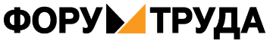
ОСОБЕННОСТИ
Директор Департамента
по труду и занятости населения
Свердловской области
ДМИТРИЙ АЛЕКСЕЕВИЧ АНТОНОВ
VII Санкт-Петербургский Международный Форум Труда
2023 год

Slide 2
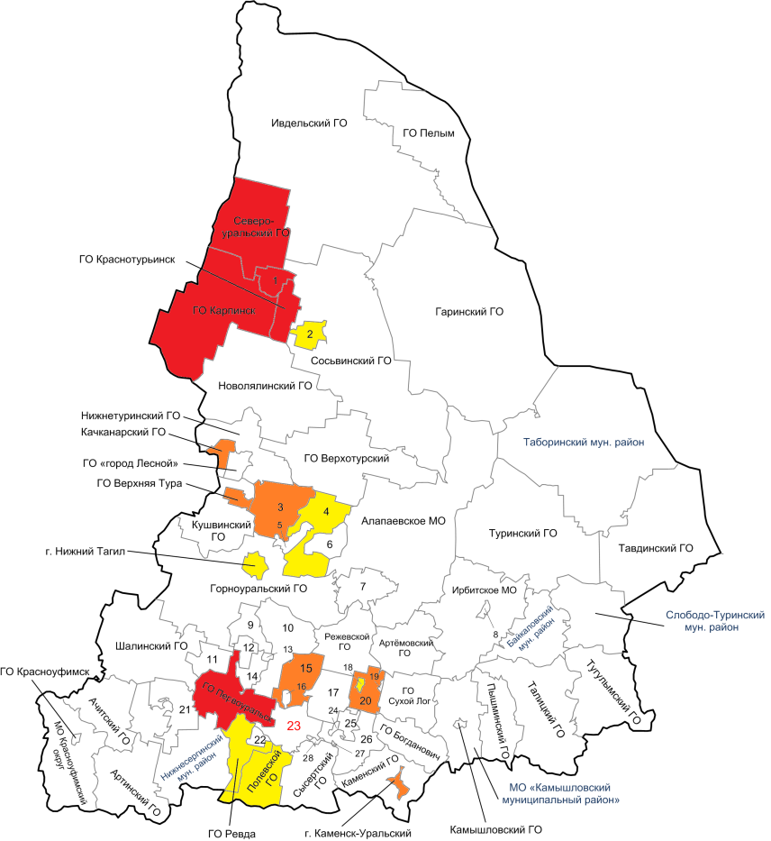

Свердловская область – один из крупнейший
промышленных регионов России
Постоянное население
4 млн. 310 тыс. чел.
17 моногородов
с экономически активным населением около 30% от общей ЧЭАН
Экономически активное население
2 млн. 105 тыс. чел.
наиболее сложное социально-экономическое положение
Обращается в ЦЗН в среднем в год
465 тыс. чел.
имеются риски ухудшения социально-экономического положения
Обращается в ЦЗН за содействием в поиске работы в среднем в год
252 тыс. чел.
стабильная социально-экономическая ситуация
Трудоустроенных в среднем в год
90 тыс. чел.
Notes:
Уважаемые коллеги!
По численности населения область занимает 5 место среди регионов, по площади – 17. Протяжённость области с севера на юг 660 км, с запада на восток 560 км.
Государственные услуги в области содействия занятости оказываются 41 государственным казенным учреждением службы занятости населения Свердловской области
На территории области расположено 17 моногородов, доля численности населения которых составляет около 30% от общей численности населения по области
На локальных рынках труда наблюдается значительная дифференциация в уровнях занятости населения и оплате труда, что связано с неоднородностью территорий по социально-экономическому развитию.
Трудоустройство безработных граждан в ряде территорий проблематично по причине отсутствия вакантных рабочих мест. Среднемесячная заработная плата по заявляемым вакансиям гораздо ниже среднемесячной заработной платы работников организаций.
Ежегодно для обеспечения нормативов доступности государственных услуг в области содействия занятости населения осуществляется распределение целевых показателей по территориям исходя из прогнозной численности: признанных безработными и обратившихся за содействием в поиске работы.
Крупные субъекты Российской Федерации с неоднородным рынком труда должны иметь возможность применять «гибкие настройки программ занятости», не всегда связанные с установленными нормативами доступности государственных услуг в сфере занятости.

Slide 3
Наиболее востребованные услуги (по мнению граждан)
выплата пособия по безработице
87%
информирование о вакансиях
85%
помощь в определении профессии для обучения
64%
организация ярмарок вакансий
61%
Наиболее перспективные услуги (по мнению граждан)
получение на электронном сервере информации об образовательных программах
и образовательных организациях для повышения квалификации и переподготовки
62%
получение актуальной информации на гаджет / смартфон (через специальное приложение) о мероприятиях, связанных с развитием рынка труда, подборе работников в компанию, мероприятиях по формированию (развитию) умений и навыков
55%
онлайн консультации по поиску дистанционной занятости и (или) удаленной работы
51%
онлайн консультация по законодательству о занятости и трудовому праву
50%
Notes:
Данный тезис подтверждают результаты исследования о востребованности услуг службы занятости у целевых клиентских групп, которые показывают различные потребности клиентов в перспективных услугах в зависимости от территории
Опрос показал, что запрос на услуги службы занятости среди граждан зависит как от их категории (возраста, социального статуса), так и от территории проживания. Особо из массива отпрошенных граждан выделяются ответы выпускников и инвалидов.
По мнению граждан, к наиболее востребованным услугам, предлагаемым центрами занятости, относятся:
- выплата пособия по безработице
- информирование о вакансиях
- помощь в определении профессии для обучения
- организация ярмарок вакансий.
Выпускники в первую очередь отметили востребованность услуги по информированию о вакансиях, а лишь потом выплату пособия по безработице.
Отвечая на вопрос о перспективных услугах, которые должны предоставляться центрами занятости, в первую очередь граждане отмечают необходимость внедрения электронных услуг и сервисов:
- получение информации об образовательных программах и образовательных организациях для переподготовки или повышения квалификации;
- получение актуальной информации на гаджет о мероприятиях, связанных с развитием рынка труда, подборе и найме работников, о мероприятиях по формированию умений и навыков для поиска работы;
- онлайн-консультации по поиску дистанционной занятости, удаленной работы, законодательству о занятости и трудовому праву.
В топ перспективных услуг граждане также отнесли раннюю профессиональную ориентацию для подростков. Данный запрос хотя и приводит к конкуренции с учреждениями образования, свидетельствует о том, что услуга должна быть представлена в пакете услуг в службе занятости населения.

Slide 4
Перспективные услуги (по мнению работодателей)
Подбор необходимых работников априори является одной из самых
востребованных услуг органов службы занятости среди работодателей
организация обучения граждан для удовлетворения актуальной кадровой потребности предприятия
78%
отбор кандидатов из числа студентов предвыпускных и выпускных курсов образовательных организаций СПО
73%
содействие в разработке бизнес-проекта (с учетом ситуации на рынке труда), формировании позитивного имиджа, брендинге организации
49%
содействие формированию кадрового резерва организаций, кадровое прогнозирование для обеспечения производства (бизнеса)
48%
Notes:
Что касается работодателей, то подбор необходимых работников априори является одной из самых востребованных услуг службы занятости. В отношении остальных услуг взгляд работодателей на популярность отличается в зависимости от вида населенного пункта проживания.
Работодатели, отвечая на вопрос о перспективности услуг службы занятости, отметили необходимость предоставления таких услуг, как организация обучения граждан для удовлетворения актуальной кадровой потребности предприятия, отбор кандидатов из числа студентов предвыпускных и выпускных курсов техникумов, колледжей, образовательных организаций высшего образования для трудоустройства в организации, а также содействие в организации стажировки выпускников.
Около половины работодателей видят роль службы занятости в содействии в разработке бизнес-проекта (с учетом рынка труда), формировании позитивного имиджа, бренда организации, содействии формированию кадрового резерва организаций, кадровом прогнозировании для обеспечения производств.
Необходимость предоставления центрами занятости таких услуг, как аутсорсинг кадрового делопроизводства, ассессмент персонала, отметили только треть работодателей.

Slide 5








Система обратной связи
Инцидент (социальные сети)
Письменные обращения
Call-центр
(ТОП-5 тематик обращений)
использование Интернет-ресурсов СЗ
использование Интернет-ресурсов СЗ
предоставление услуг СЗ
профессиональное обучение
профессиональное обучение
технические
проблемы
получение
справок
порядок предоставления услуг
информация в личном кабинете
порядок предоставления услуг
организация
самозанятости
некорректная информация / действия соискателя
законодательство о труде
и занятости
получение
справок
взаимодействие гражданина с работодателем
Notes:
В рамках внедрения проекта, реализуемого по итогам обучения по дополнительной профессиональной программе повышения квалификации «Трансформации центров занятости населения», службой занятости населения Свердловской области внедрена в работу система обратной связи.
Система сбора обратной связи состоит из трех блоков:
1. Обратная связь по Инцидентам (социальные сети)
2. Обратная связь через call-центр
3. Обратная связь через письменные обращения граждан.
Апробация, тиражирование и внедрение системы сбора обратной связи проведены в несколько этапов:
1 этап – апробация системы на базе Екатеринбургского центра занятости,
2 этап – тиражирование системы на базе 5 окружных центров занятости.
Разработан классификатор обращений, ведется реестр обращений, а также типовые ответы.
Все обращения фиксируются и мы начинаем понимать портрет нашего потребителя.
Основные вопросы, поступающие от граждан, это работа Интернет-ресурсов службы занятости, в том числе в личном кабинете на портале «Работа в России» – как расставить приоритеты, откликнуться на вакансию и так далее.
При этом, по данным проведенного нами опроса, основной запрос граждан был о других направлениях работы службы занятости – профессиональное обучение, профессиональная ориентация, участие в ярмарках вакансий.
Таким образом, портрет нашего клиента – это не столько портрет его потребностей, сколько его вопросов о порядке прохождения необходимых процедур.

Slide 6
Пробные проекты массового подбора
Клиент | Заявленные профессии | Срок проекта | Количество ЦЗН, участвующих в проекте | Предложено кандидатур | Результат
АО «Нижне-Исетский завод металлоконструкций» (Группа компаний СВЭЛ) | 72 вакансии (сверловщик, слесарь по сборке металлоконструкций, электросварщик на полуавтоматических сварных аппаратах, оператор проекционной аппаратуры и газорезательных машин, чистильщик по металлу, газорезчик) | 15 дней | 21 | 660 | Кадровая потребность удовлетворена
АО «Уральский приборостроительный завод» | 206 вакансий (слесарь сборщик РЭАиП, монтажник РЭА (сборка жгутовой продукции), регулировщик РЭА, контролер сборочно-монтажных и ремонтных работ, контролер станочных и слесарных работ) | 15 дней | 34 | 302 | Кадровая потребность частично удовлетворена
Notes:
Сегодня бы хотелось поговорить о работе с работодателями.
В «ковидные» 2020–2021 годы службой занятости Свердловской области в проактивном порядке были реализованы проекты по массовому отбору кандидатов для ряда работодателей.
Имея большую численность состоящих на учете безработных граждан, мы делали для работодателей выборку кандидатов из числа граждан, признанных безработными и направляли информацию в отделы кадров.
Данный опыт пригодился в настоящее время, когда мы вынуждены работать в условиях «голого» рынка труда и отсутствия готовых специалистов.

Slide 7
От «базы данных» к активному поиску
Определение территорий концентрации вакансий
Выделение якорных ЦЗН для этих территорий
Определение «кустов»-доноров
Получение внятных job description по позициям.
Описание сценариев разговора с потенциальными соискателями. Генерация сценарного скрипта.
Обзвон
Коррекция результатов и скрипта.

Slide 8
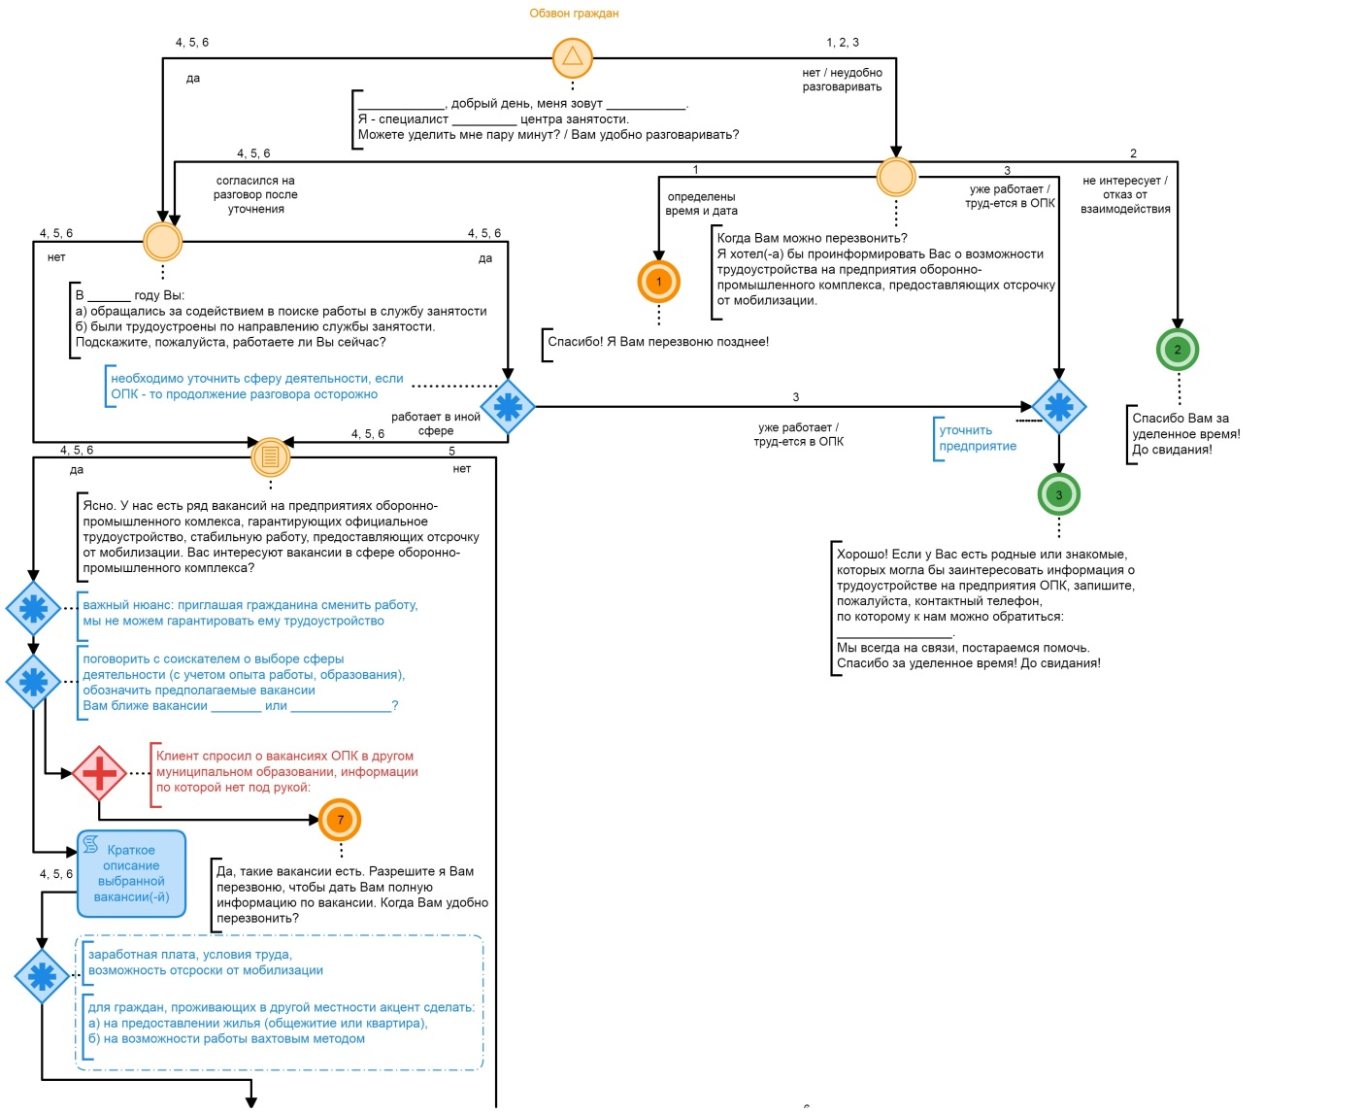
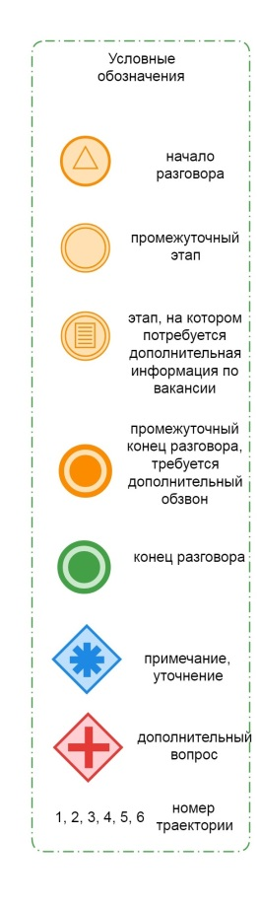
Сценарии и скрипт
Notes:
Принимая во внимание два фактора: высокую потребность предприятий оборонно-промышленного комплекса в работниках и низкий уровень безработицы было принято решение о внедрении в работу органов службы занятости населения Свердловской области проактивного и клиентоцентричного механизма поиска работников для предприятий путем прозвона граждан, ранее состоявших на учете в центрах занятости, с целью выявления желания трудоустроиться на предприятия ОПК.
За основу была выбрана база данных безработных граждан «ковидных» 2020–2021 годов, как наиболее объемная по численности граждан, обратившихся в центры занятости за поиском работы, и достаточно свежая.
Для реализации обзвона граждан были разработаны скрипты.
На территории Свердловской области были определены:
1) условные проблемные зоны, на которых концентрируются вакансии предприятий ОПК;
2) «якорные» центры занятости, которые координируют работу, в том числе близлежайших центров занятости.

Slide 9
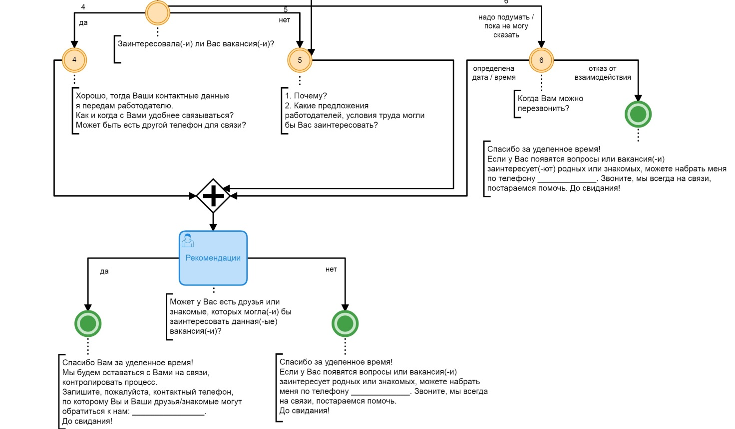
Новые подходы в работе службы занятости
Notes:
В целях апробации механизма обзвона граждан в течение первой недели были осуществлены обзвоны граждан на базе Каменск-Уральского центра занятости, обслуживающего территории с высокой концентрацией предприятий ОПК.
В ходе пилотных обзвонов были уточнены скрипты взаимодействия с гражданами и формы отчетности.
Кроме того, в скрипт введен дополнительный блок о заинтересованности родственников или друзей соискателя в работе на предприятиях ОПК
На текущий момент в реализации механизма обзвона граждан участвует вся область, охвачены 100 процентов предприятий ОПК, заявивших о кадровой потребности.

Slide 10
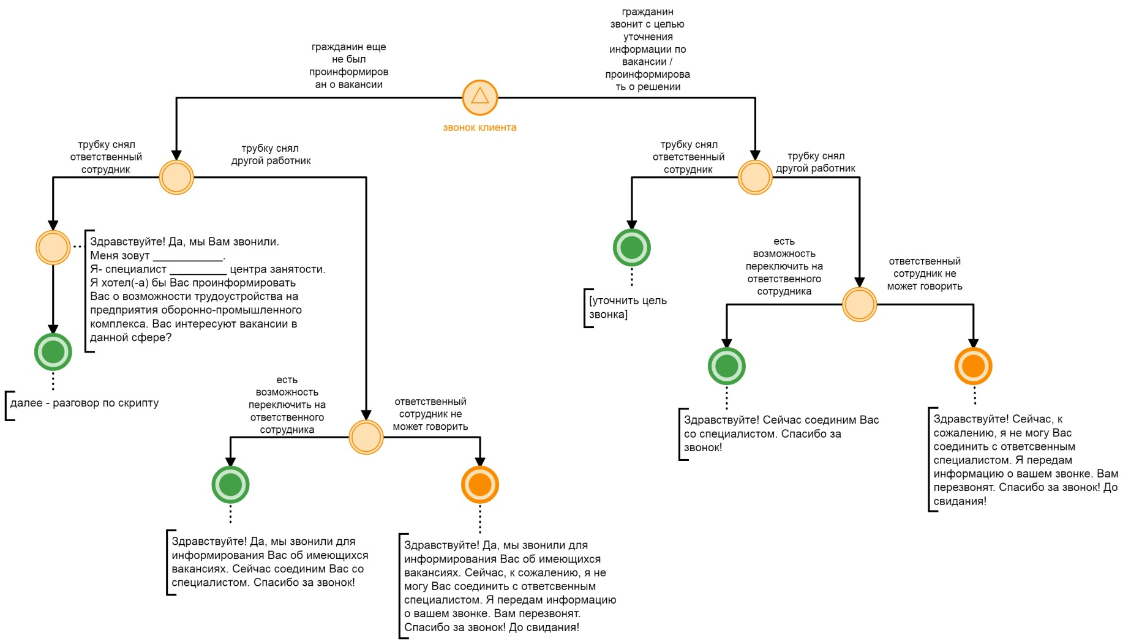
Новые подходы в работе службы занятости
Notes:
Для увеличения охвата информирования граждан о вакансиях предприятий ОПК было организовано направление сведений о возможности трудоустройства на предприятия ОПК по всем каналам связи, с указанием контактных данных центра занятости для обратной связи.
Нами был разработан скрипт для ответа на звонки граждан, поступающие в центры занятости.

Slide 11

Траектории взаимодействия
1
вакансия заинтересовала
(кандидат направляется работодателю)
10 %
2
необходимо подумать
(требуется дополнительный звонок)
11 %
3
5 %
уже работает на предприятии ОПК
начало разговора
4
вакансия не заинтересовала
(уточнение причин отказа)
31 %
неудобно разговаривать
(требуется дополнительный звонок)
5
9 %
6
отказ от взаимодействия
(вакансии не предлагались)
34 %
Notes:
В таком инструменте как скрипты мы выясняем и потребности сотрудника и мотивируем его на работу к работодателю.
В ходе работы над скриптом звонка, нами было выделено 6 возможных траекторий разговора:
1 – вакансия заинтересовала гражданина. Информация о соискателях направляется в соответствующие «якорные» центры занятости, и в дальнейшем кураторами, ответственными за взаимодействие с предприятиями ОПК, перенаправляется кадровые службы предприятий ОПК.
2 – соискателю требуется время подумать над предложением. В данном случае совершается повторный звонок.
3 – гражданин уже работает, в том числе на предприятии ОПК.
4 – вакансия не заинтересовала. Сотрудник уточняет причины отказа от предложенной вакансии.
5 – гражданину неудобно в настоящее время разговаривать. Сотрудник уточняет удобное для звонка время и перезванивает.
6 – гражданин отказывается от взаимодействия.
Результат звонка фиксируется в аналитической таблице.

Slide 12

Эффективность мероприятий
02
Ярмарки
вакансий
Обзвон граждан
01
08.11.2022
28.02.2023
30 796
20 796
10%
2,1%
2 800
посетили
13%
трудоустроены
охвачены
обзвоном
2 935
посетили
24%
ведутся
переговоры
7%
проходят
проверки
количество
звонков
направлены
к работодателю
трудоустроены
на ОПК
Notes:
Какие результаты работы?
За 4 месяца работы сотрудниками осуществлено свыше 30 тыс. звонков, удалось дозвониться до более, чем 20 тысяч граждан. Порядка 10 процентов граждан заинтересовались предлагаемыми вакансиями. На рассмотрение работодателю направлено свыше 2 тысяч кандидатов. Трудоустроено 450 человек.
В процессе проведения обзвона получили положительные отзывы от работодателей и граждан. Данная схема себя зарекомендовала.
Эффективность работы по «активному прозвону» введена в KPI директоров центров занятости населения Свердловской области.
Вот смотрите – два инструмента, которые сейчас реально в новых условиях работают.
Ярмарка вакансий – локальный инструмент, а обзвон – глобальный и адресный инструмент, который стимулирует трудовую миграцию. Их сочетание дает синергетический эффект.
При обзвоне в настоящее время мы выбираем всех граждан, ранее состоящих на учете.
В дальнейшем мы трансформируем механизм в стороны граждан и будем звонить только людям, которые по результатам профилирования относятся к категориям А и Б, формируя по сути внятную кадровую базу соискателей.
Фактически, что мы сейчас видим? Мы видим результаты экспресс-профилирования граждан, которые через обратную связь будут потом составлять нашу базу.
Конечно мы сейчас создаем систему обучения телефонных операторов.
Справочно: Екатеринбургским центром занятости была сделана массовая рассылка информации о вакансиях предприятий ОПК.
Из рассылки 37 тысяч целевых уведомлений, 900 человек дали обратную связь, что их интересует работа на ОПК.
Проверенных трудоустройств 28 человек.

Slide 13
Бизнес-ситуация «масс-рекрутинг» в условиях дефицита времени. Временная диаграмма.
3-7 дней
> 1 месяца
результат (трудоустройство)
4
5
3
трудоустройство
2
1
1 | - | первичный обзвон
2 | - | вторичный обзвон (этап мотивационной коммуникации)
3 | - | ожидание согласования кандидата с заказчиком
4 | - | оформление приема на работу кандидата (проведение проверок, прохождение медкомиссии и т.д.)
5 | - | организация обучения (при необходимости)
время
Notes:
Готовы ли работодатели к реформе службы занятости? Наш опыт проактивности показал, что не в полной мере.
Почему? Наверное потому, что бесплатно. Индивидуальную работу нельзя делать бесплатно.
Основная трудность, с которой мы столкнулись – это неготовность работодателя оперативно рассматривать направленных нами кандидатов.
В отличии от пробных проектов массового подбора, hr-службы предприятие ОПК слишком долго назначают и проводят собеседования. Значительная доля времени – это ожидание согласования кандидата и оформление приема на работу.
1 месяц безработный ждет трудоустройства при среднем периоде безработицы 4,3 месяца. То есть за счет более оперативного рассмотрения кандидатов, мы бы могли снизить среднюю продолжительность безработицы.
Законодательство должно трансформироваться в направлении изменения степени ответственности работодателя перед СЗН.

Slide 14
Предложения
Отказ от установления нормативов доступности государственных услуг в сфере занятости
Проведение обучающих семинаров для представителей кадровых служб предприятий
Создание на федеральном уровне программного продукта (CRM-система, система управления клиентскими взаимоотношениями) или дополнение функционала единой цифровой платформы.

Slide 15
Предложения по изменениям в постановление № 362
Исключить условие о переезде для трудоустройства из других субъектов РФ, что позволит организовывать переезды на «короткое плечо», в том числе вахтовым методом или ежедневной миграцией.
Исключить условие о «по имеющейся профессии», так как граждан, имеющих востребованные профессии мало, и фактические существует необходимость переобучения работников.
Трансформировать стимулирование в целевую субсидию на следующие затраты:
Организация переезда работников (оплата проезда и провоза имущества, единовременная выплата на жилищное обустройство, оплата найма жилья на период не более 6 месяцев, а также командировочных расходов для работников с других предприятий)
Организация профессионального обучения (переобучения) работников (оплата образовательных услуг, медицинского освидетельствования (осмотра), проезда к месту обучения и обратно, найма жилья на период обучения, выплата стипендии).
Notes:
В завершении, коллеги, перед тем как передать слово Ирина Павловне Варнаской, я хочу сказать следующее.
Вот из 450 граждан, трудоустроенных после обзвона, мы поняли, что переехало 25, в том числе 9 ежедневно ездят для работы в другую территорию.
Спасибо Минтруду за механизм, предусмотренный 362 постановлением Правительства, стимулирующий миграцию для работы на предприятиях ОПК.
Ситуация для нас выглядит так. Из Ставрополья к нам не поедут ибо холодно, а из Ижевская никто не отпустит.
Но в сложившихся кластерах мы может стимулировать трансграничную миграцию.
Поэтому наша модель миграции, которую необходимо стимулировать, следующая:
миграции на «короткое плечо» - 60-200 километров
компенсация гражданину проезда и провоза имущества, единовременная выплата на жилищное обустройство, оплата найма жилья на период не более 6 месяцев,
Субсидирование работодателям затрат на обучение приехавших работников.
Для предприятий, выполняющих ГОЗ, получение такой субсидии может повлечь исключение ее размера из состава принимаемых расходов Заказчиком, что означает снижение базы для расчета прибыли и цены контракта.

Slide 16
СПАСИБО ЗА ВНИМАНИЕ!

